Slide 1

Ecosystème Hadoop
Projet : Transport aérien
BRETON Thomas MAISURIA Anami LEUWERS Bastien

Slide 2


Choix du sujet :

Slide 3
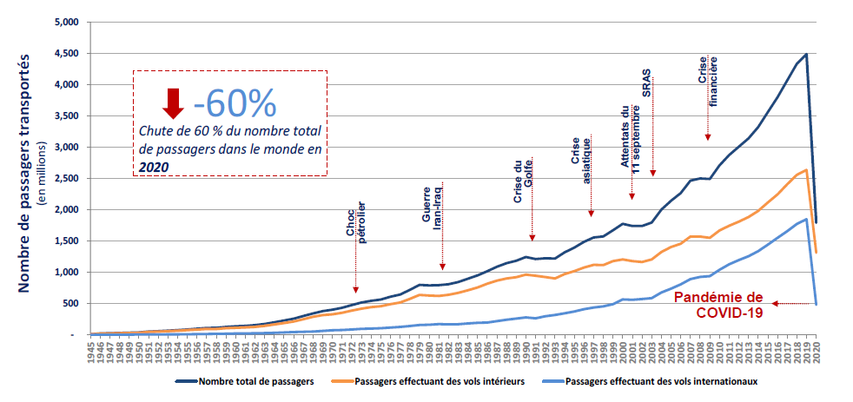
Trafic aérien avant/après COVID-19 :
Trafic aérien mondial : 2,3 MILLIARDS DE PASSAGERS EN 2021 VS. 4,5 MILLIARDS EN 2019

Slide 4
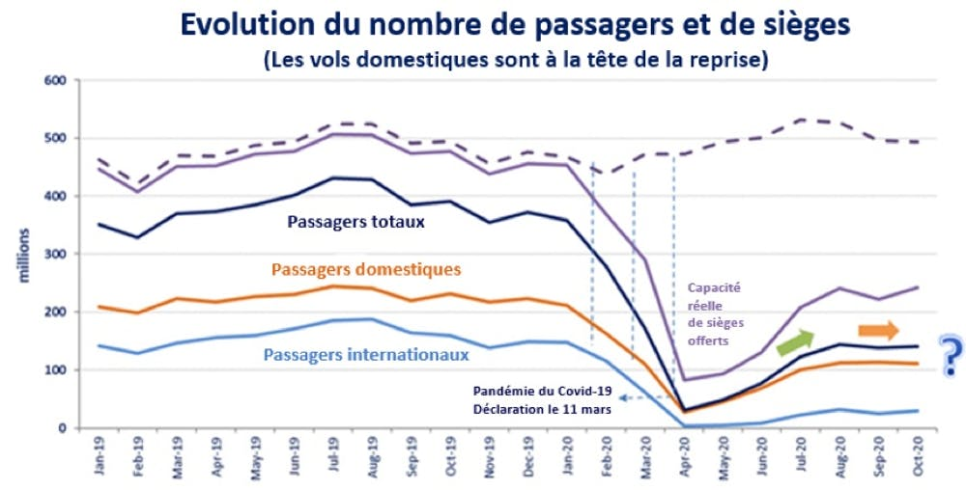

Slide 5

Objectif du projet :
Statistiques des aéroports ayant le plus problèmes (retards, annulation).
Permettre aux utilisateurs de savoir quand partir.

Slide 6
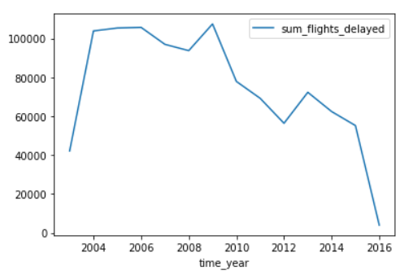
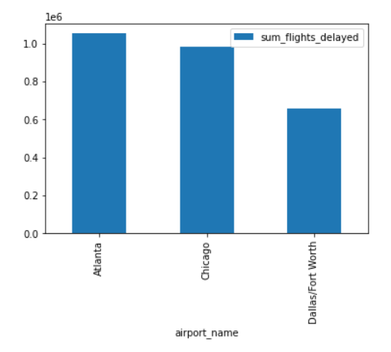
Différentes analyses proposées :
Nombre de retards par années pour la ville d’Atlanta
Les aéroports où il y a le plus de retard

Slide 7

Dataset :
Source : Airline Delays from 2003-2016 | Kaggle Informations :
- nombre de retards
- durée des retards
- le type de retards
2003 et 2016
Mois et Aéroport.

Slide 8


Hadoop

Slide 9

Conclusion

